Slide 1
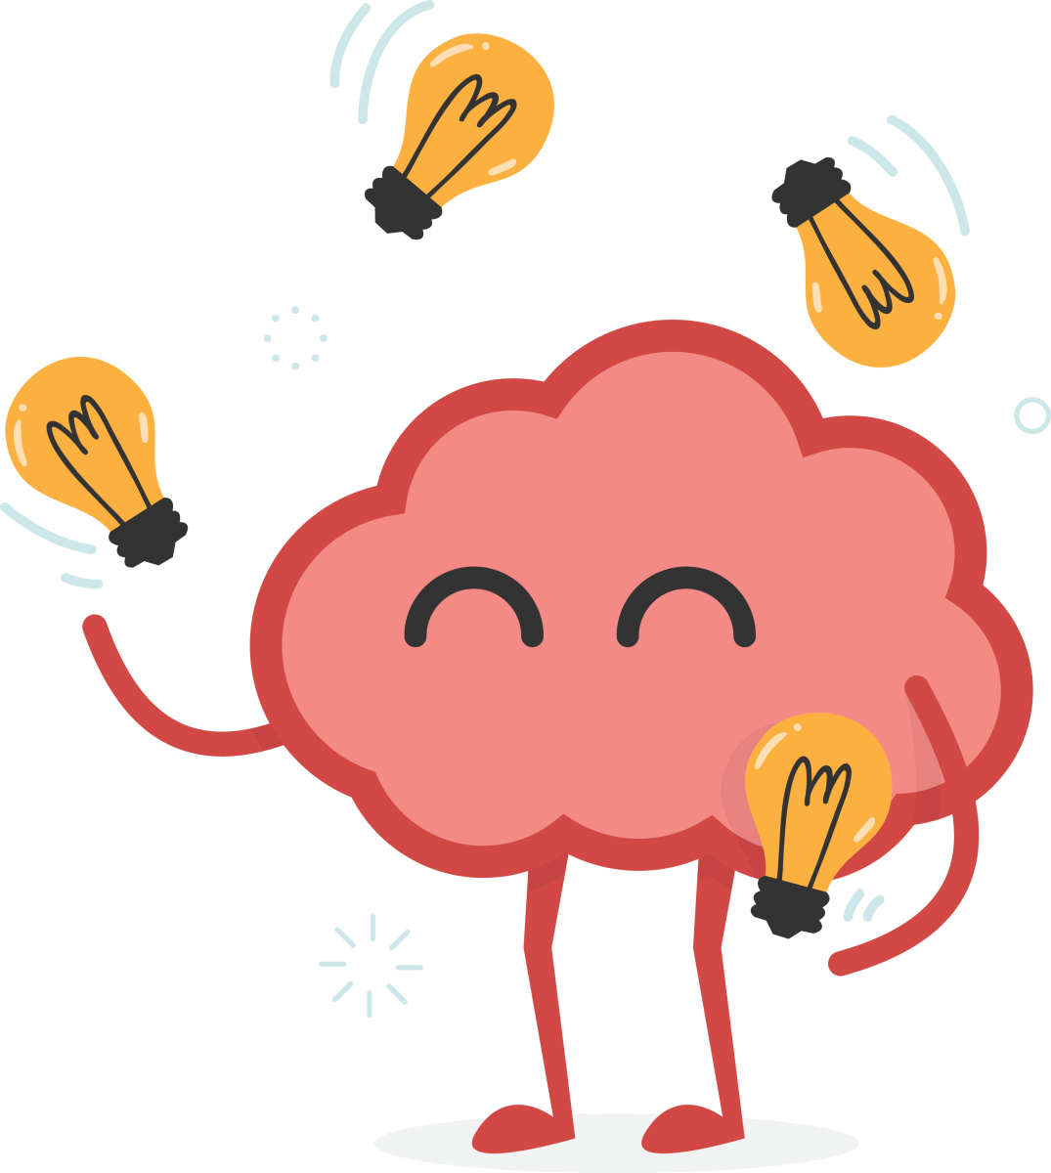
МБДОУ «Детский сад №368 г.Челябинска»
Кинезиологические упражнения
Как одна из технологий здоровьесбережения дошкольников с ОВЗ
Учитель-дефектолог Максакова В.В.
Учитель-логопед Медведева Н.А.

Slide 2
Негативное влияние современного мира на здоровье ребенка
Снижение когнитивных процессов
Информационная перегрузка
2. Рост заболеваемости
Хронические состояния в раннем возрасте
3. Социальный фактор
Снижена коммуникация
Родители не уделяют должного внимания развитию детей
Актуальность
темы

Slide 3
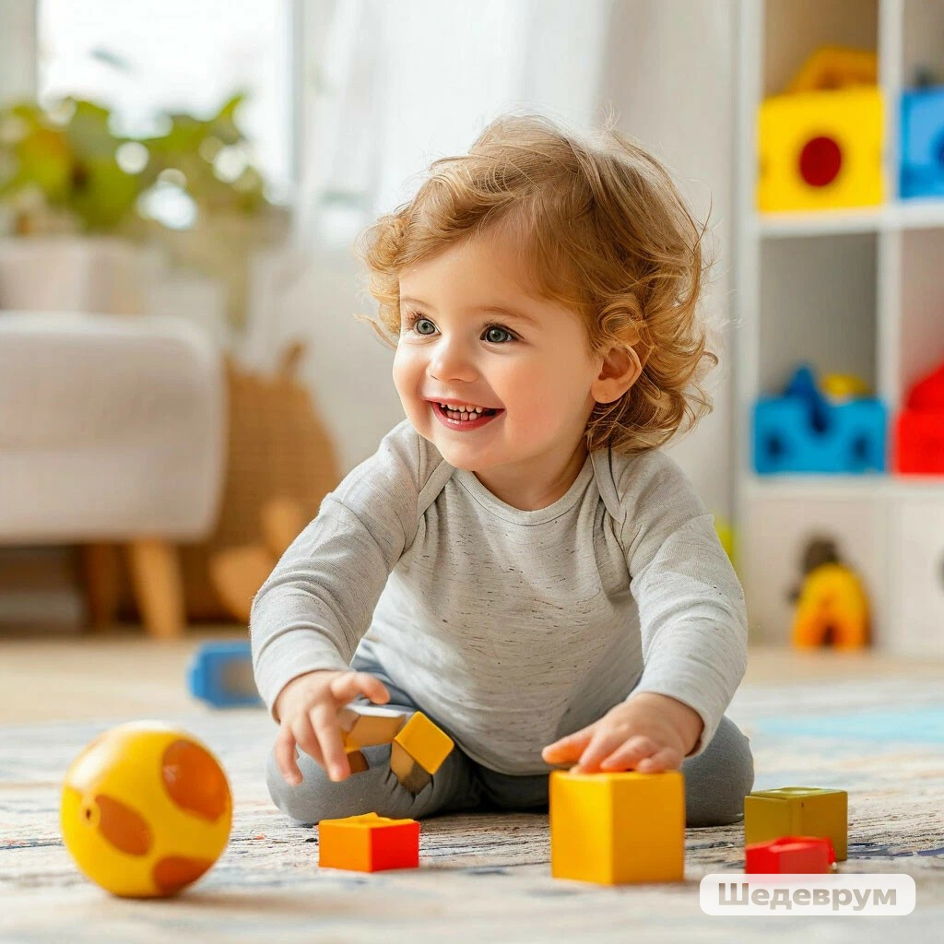
Технологии здоровья
Кинезиотерапия
Нейроподход
Ранний старт –
ключ к успеху!

Slide 4
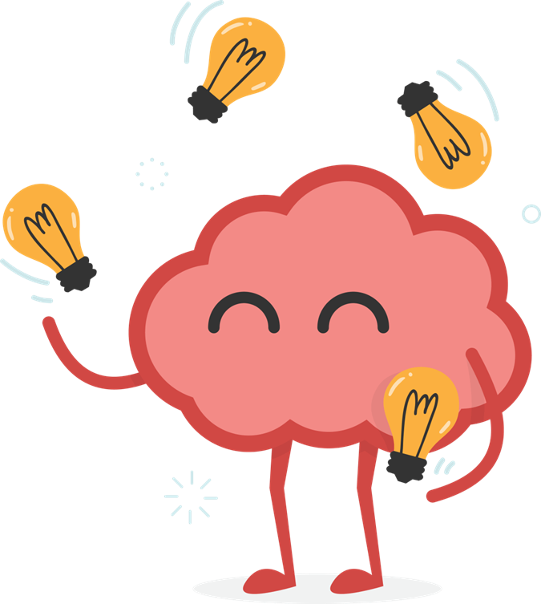
Кинезио + нейро =
Комплекс двигательных упражнений
Совокупность заданий психофизиологического развития

Slide 5
Диагностика
Профилактика
Выявить особенности развития ребенка
ЦЕЛЬ
Предупредить школьную дезадаптацию
Коррекция и Развитие
- оптимизировать развитие и обучение детей, особенно с ОВЗ, через кинезио- и нейроприемы, что позволит успешно адаптироваться и интегрироваться в общество.
Социальная адаптация
Развить двигательные и когнитивные навыки, улучшить сенсорную интеграцию и эмоциональную сферу
Формировать коммуникативные навыки и умения взаимодействовать с окружающими
Оздоровление
Обучение
Улучшить физическое состояние и укрепить здоровье
Повышение познавательной активности и интереса к учебной деятельности

Slide 6
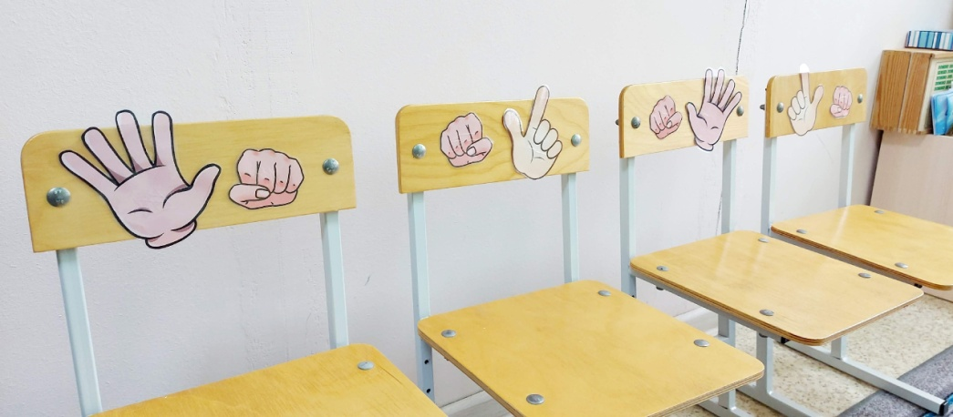
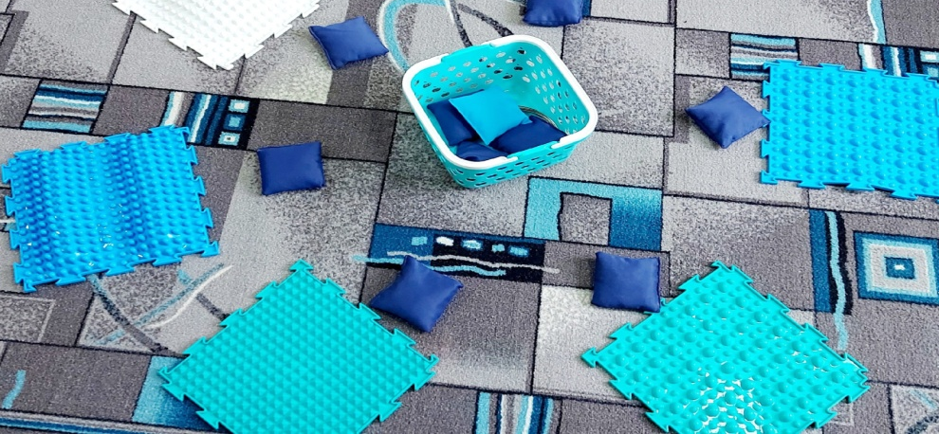
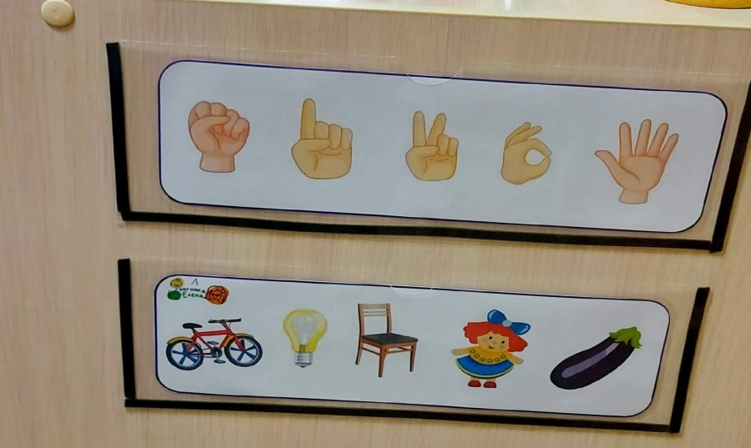
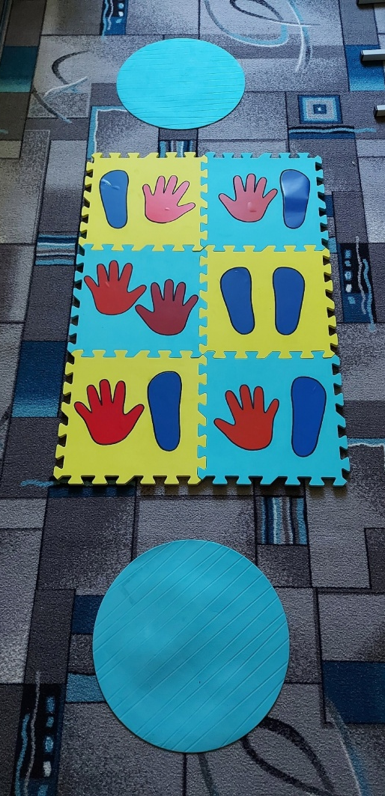
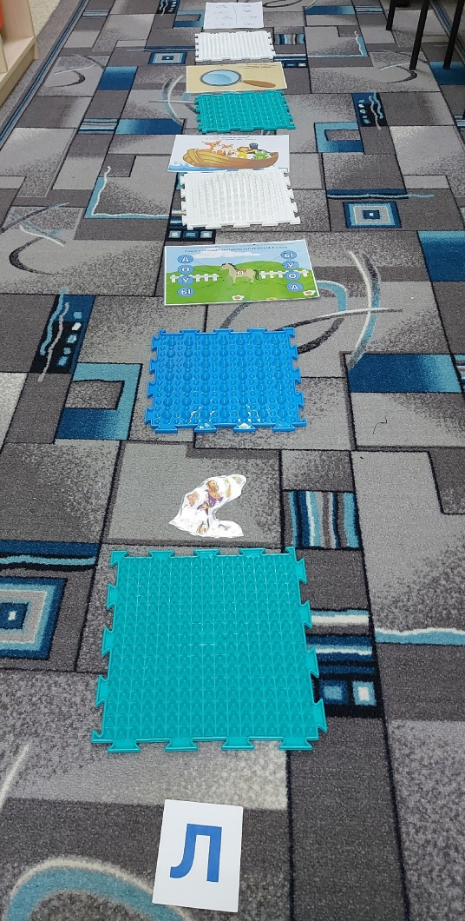
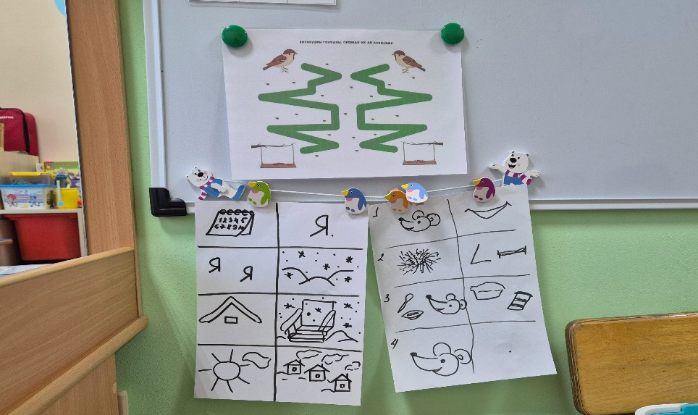
Здоровьесберегающая развивающая среда

Slide 7
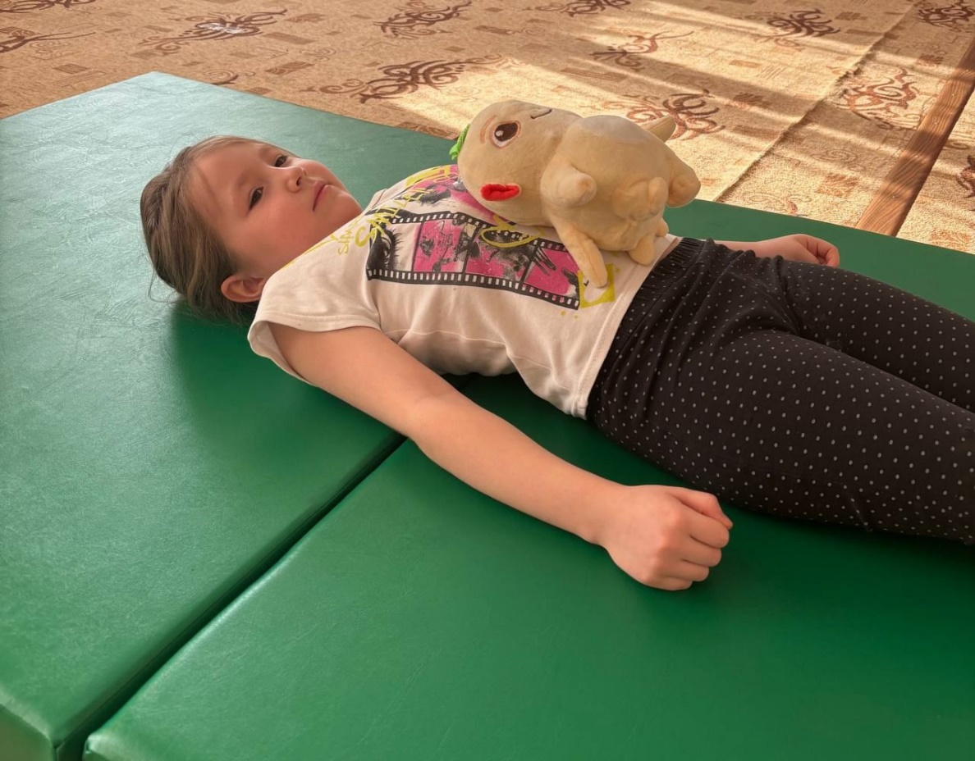
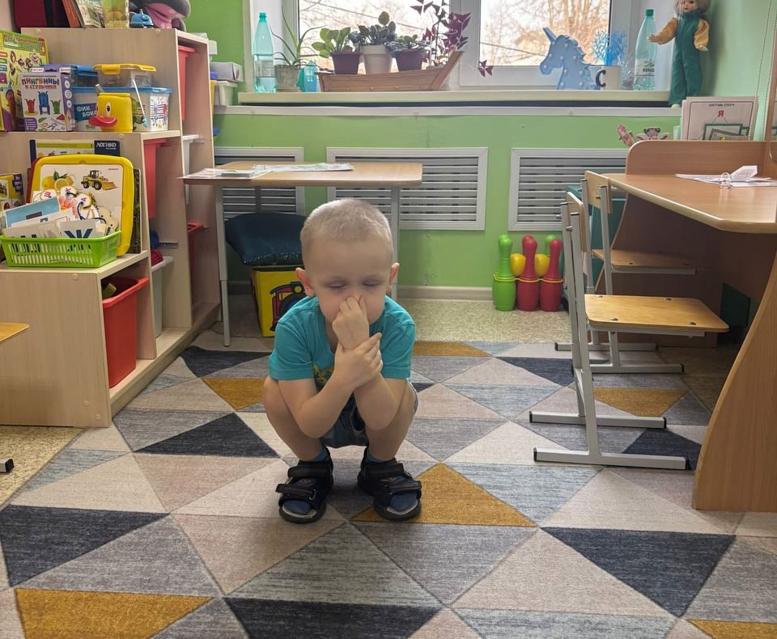
Дыхательные упражнения
Качели
Водолаз

Slide 8
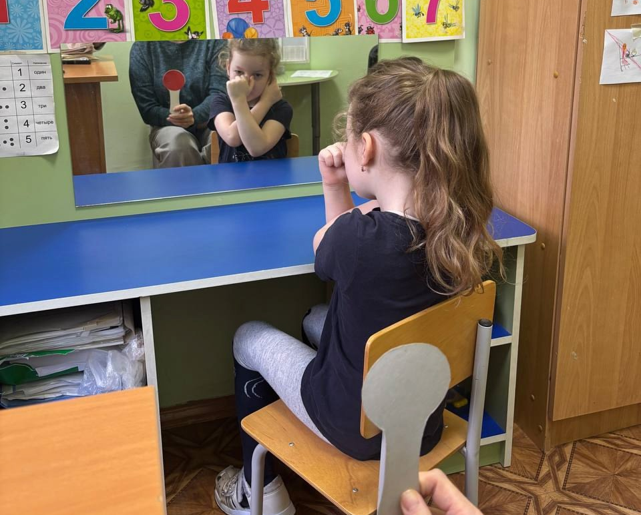
Упражнения на координацию
шагаем вместе
Нос-ухо

Slide 9
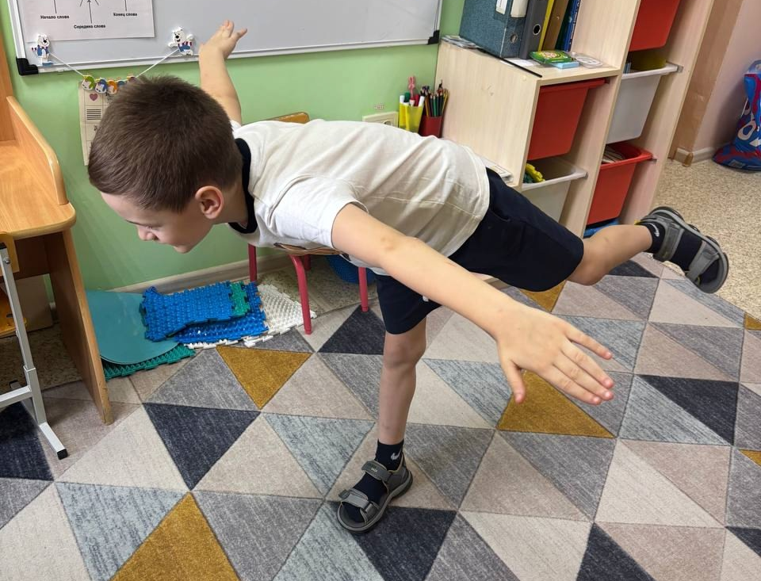
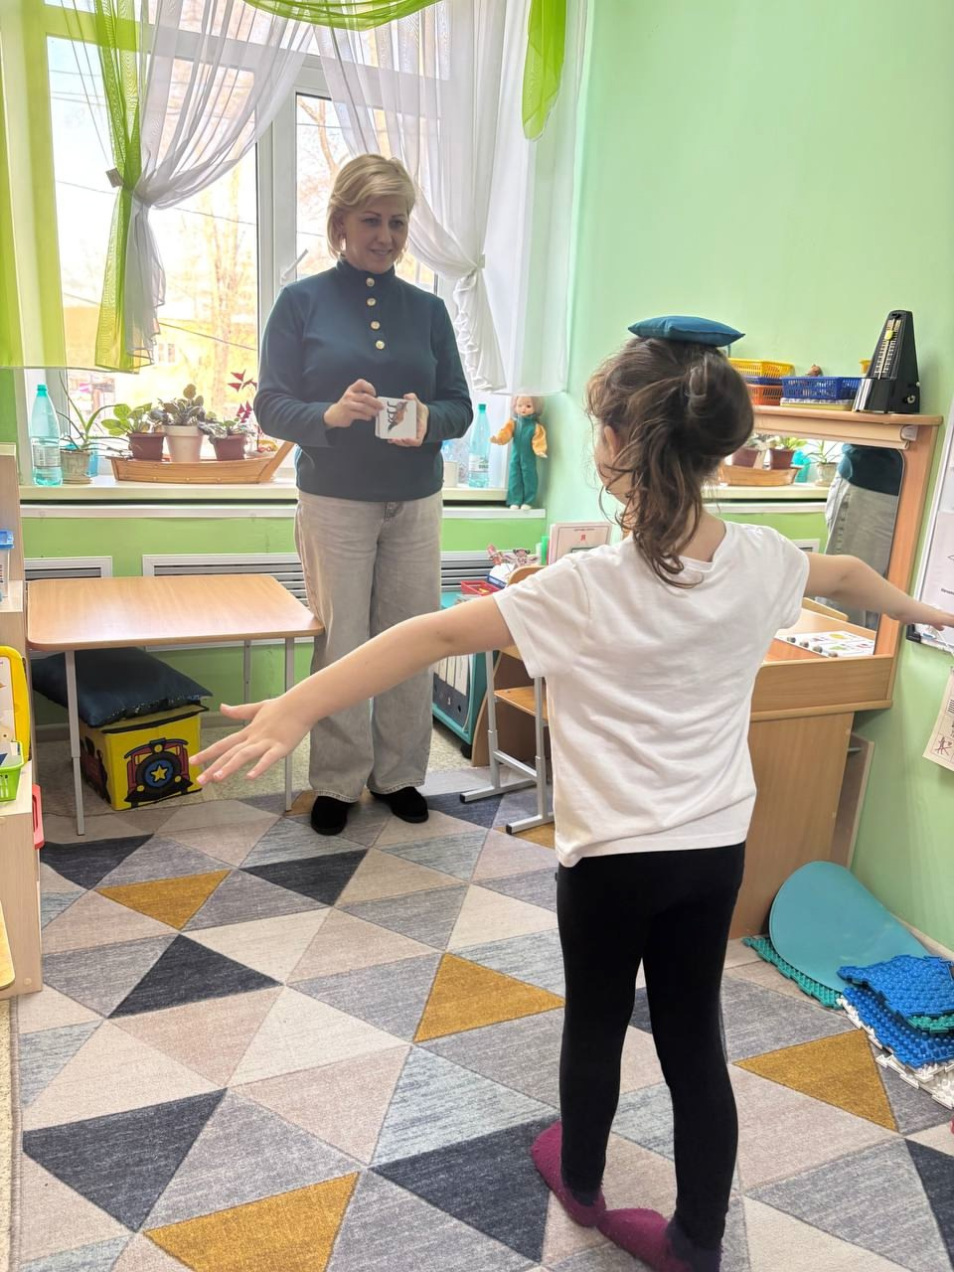
Упражнения на баланс
Ласточка
Канатоходец

Slide 10
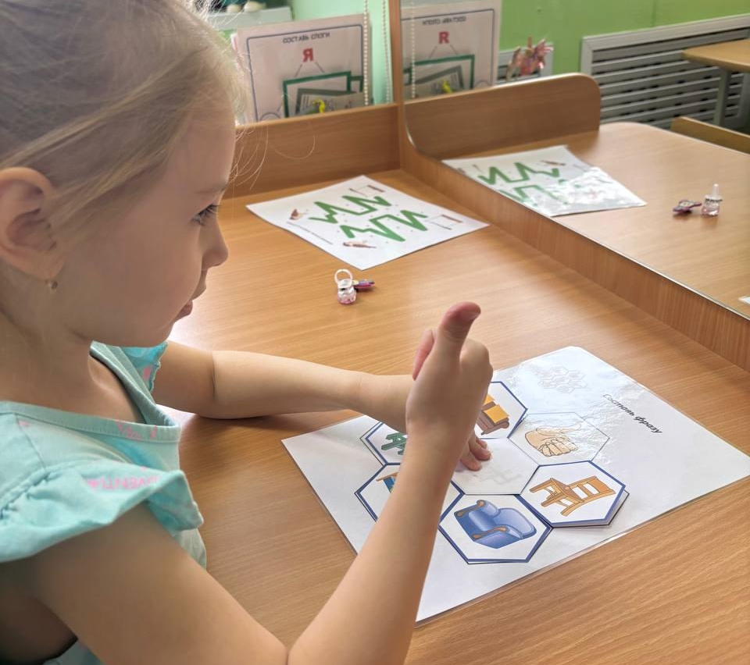
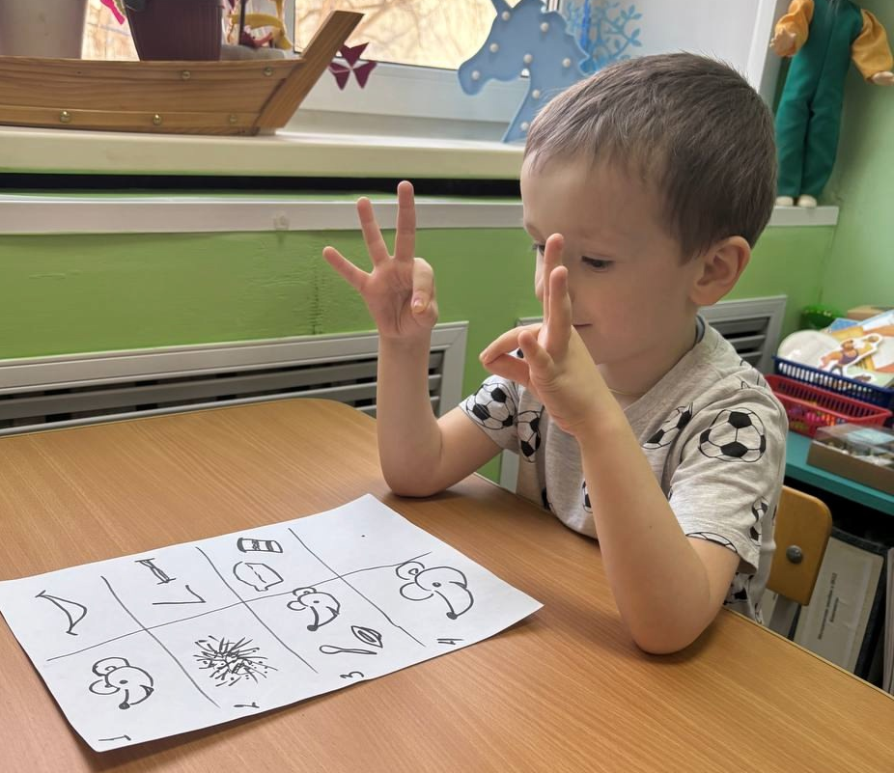
Упражнения на мелкую моторику
Составь фразу
Колечки

Slide 11
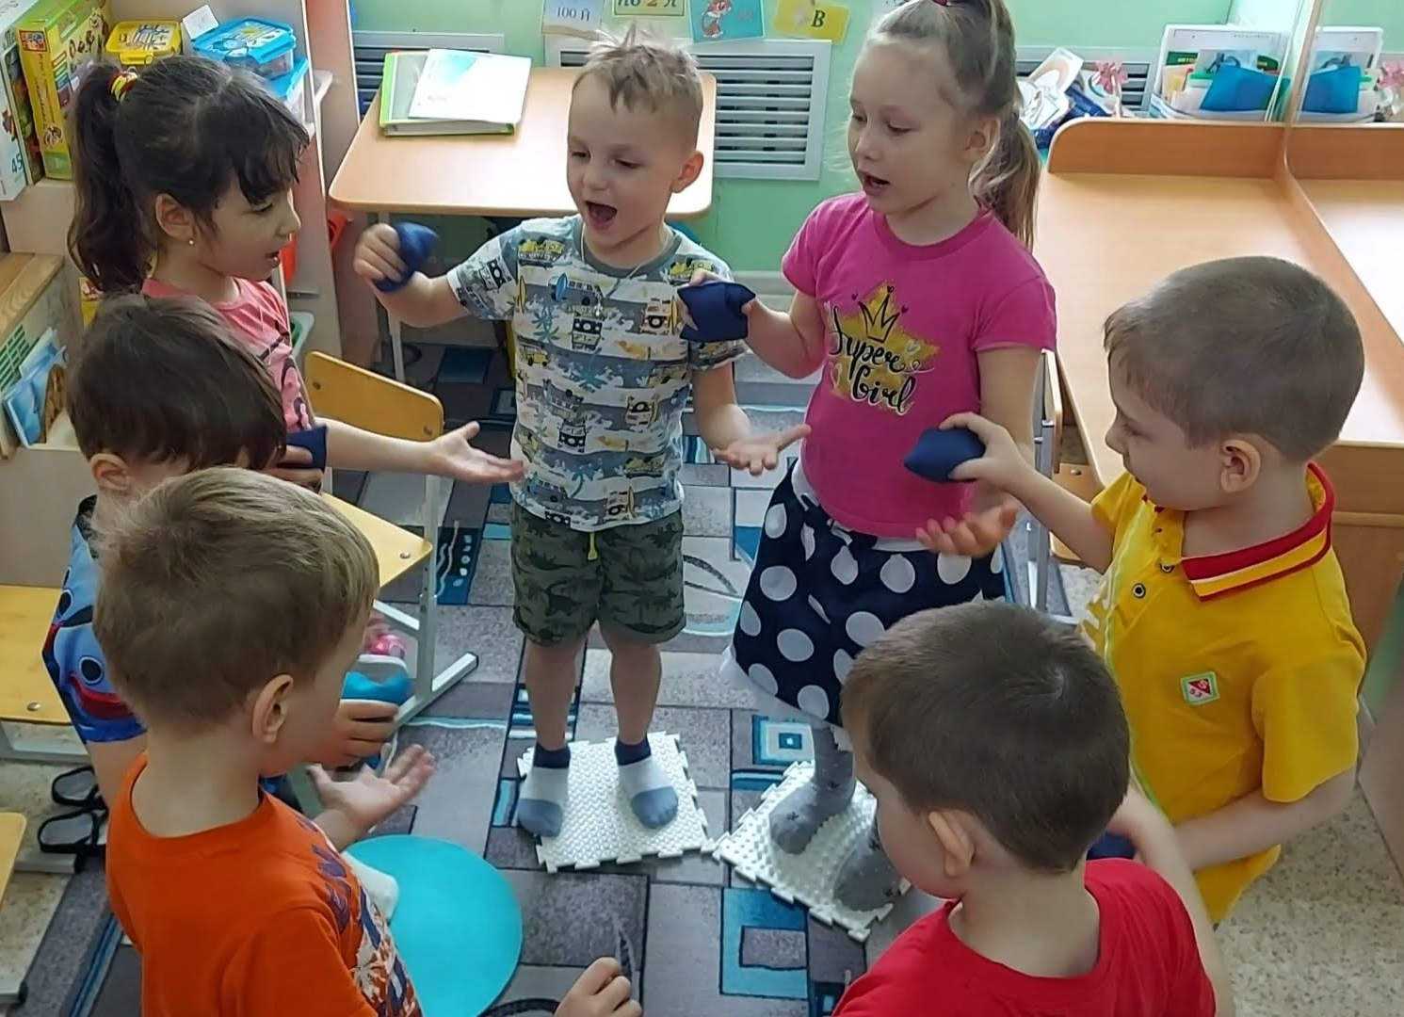
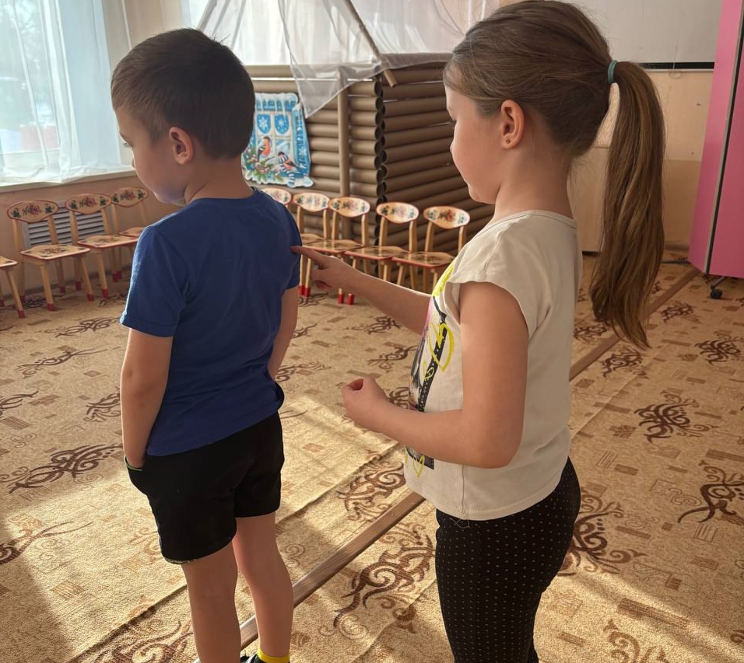
Упражнения для активации мозга
Ручеёк
Рисование на спине

Slide 12
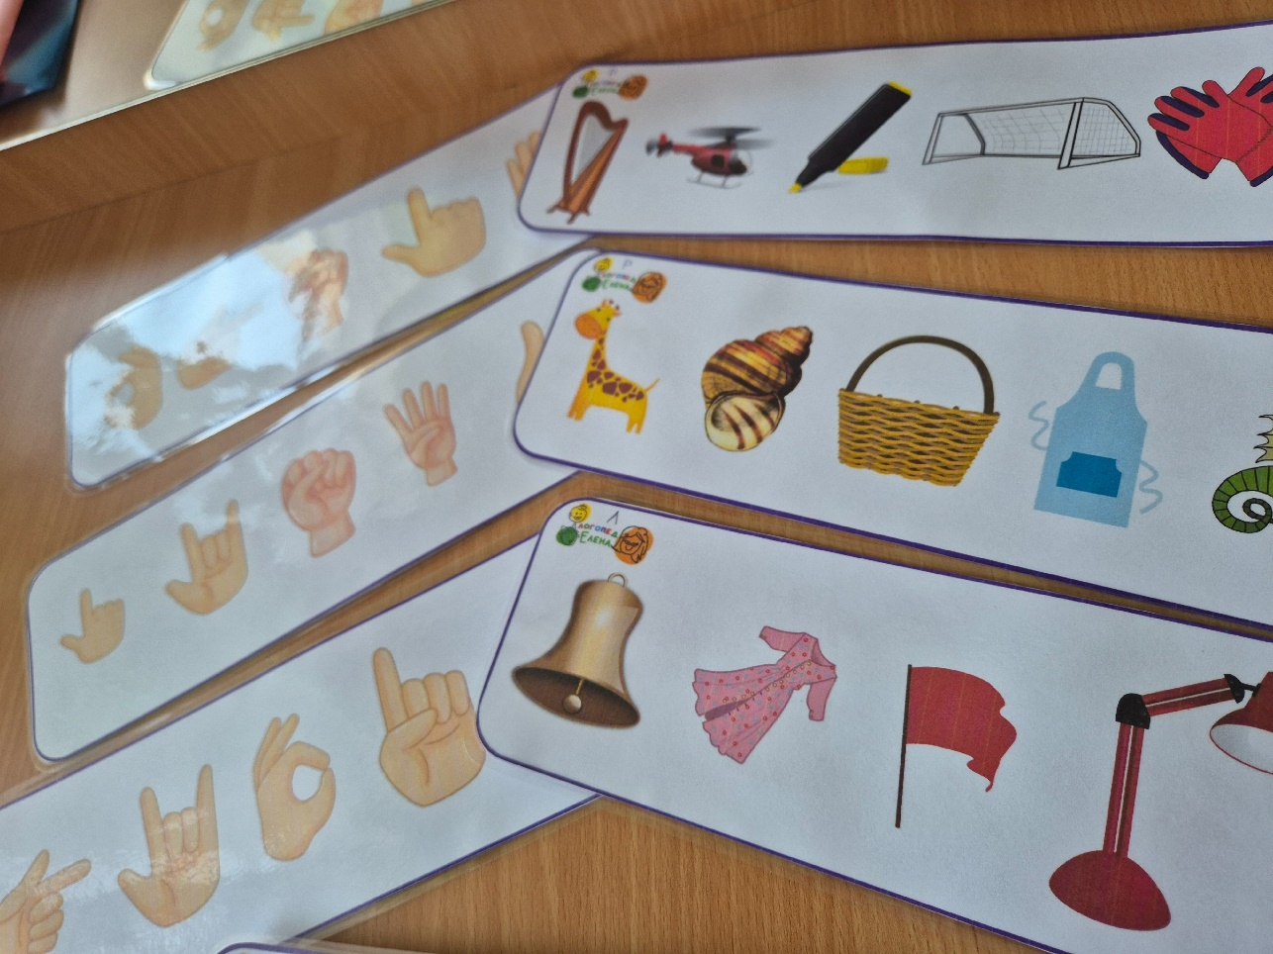
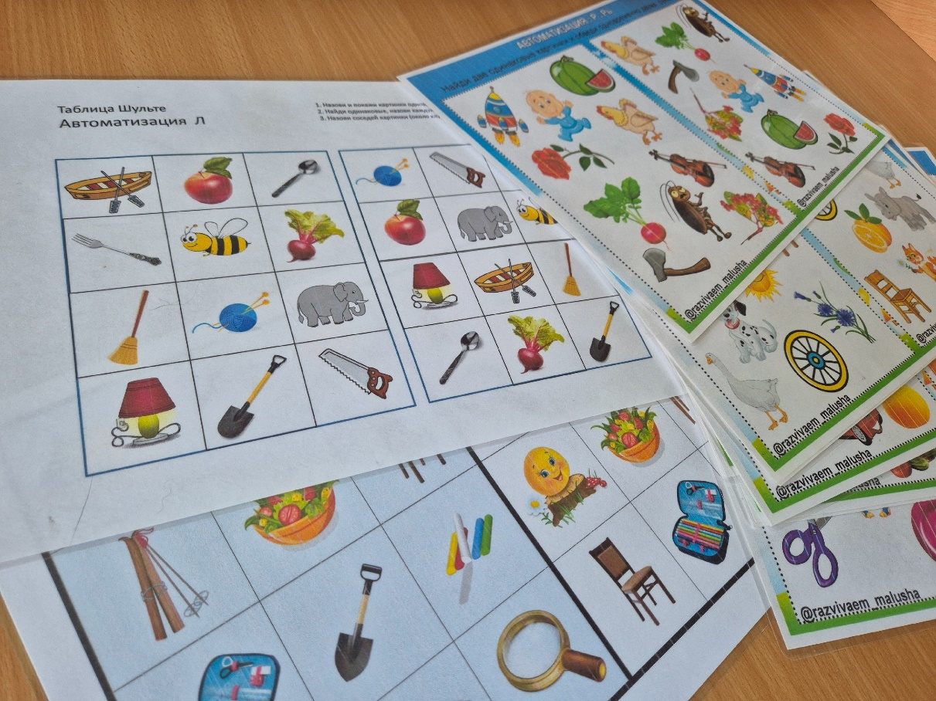
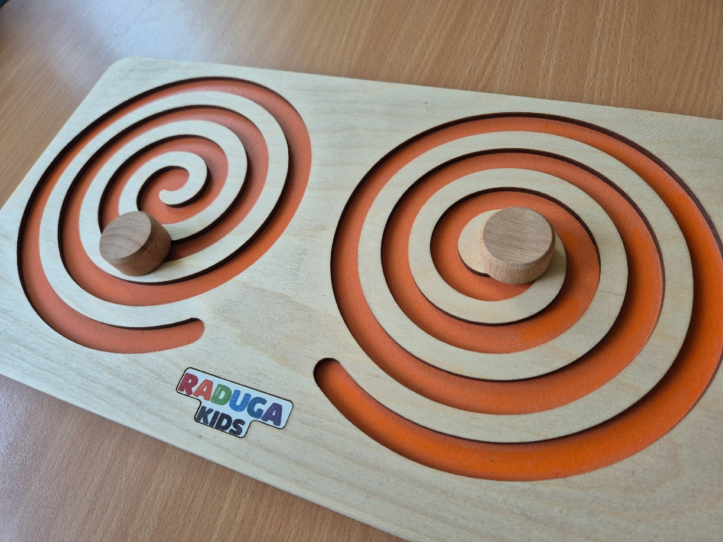
Дидактический материал

Slide 13
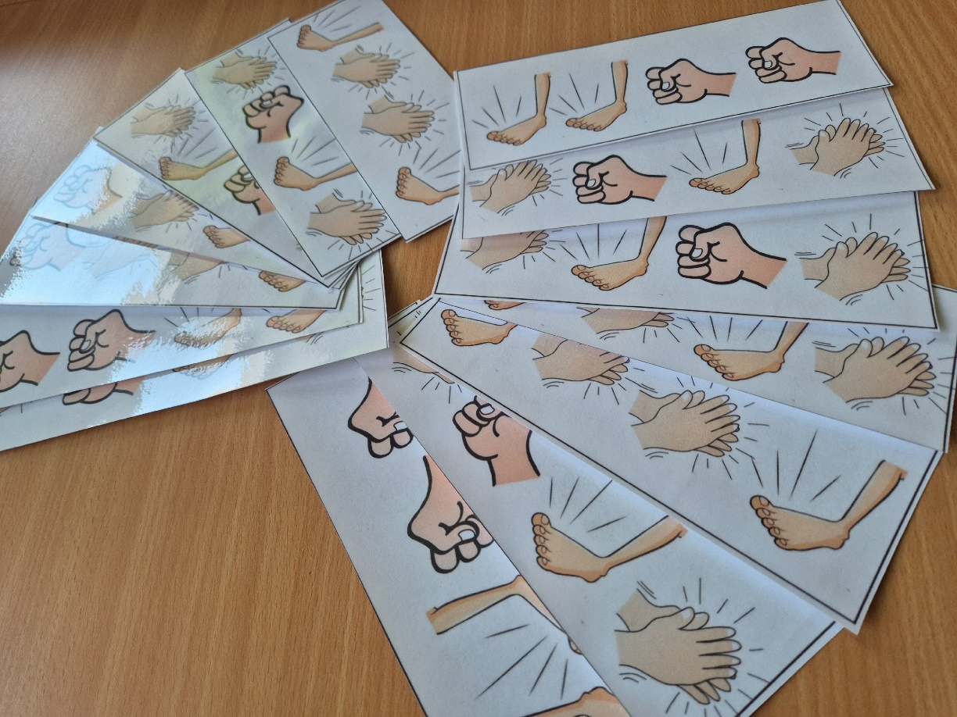
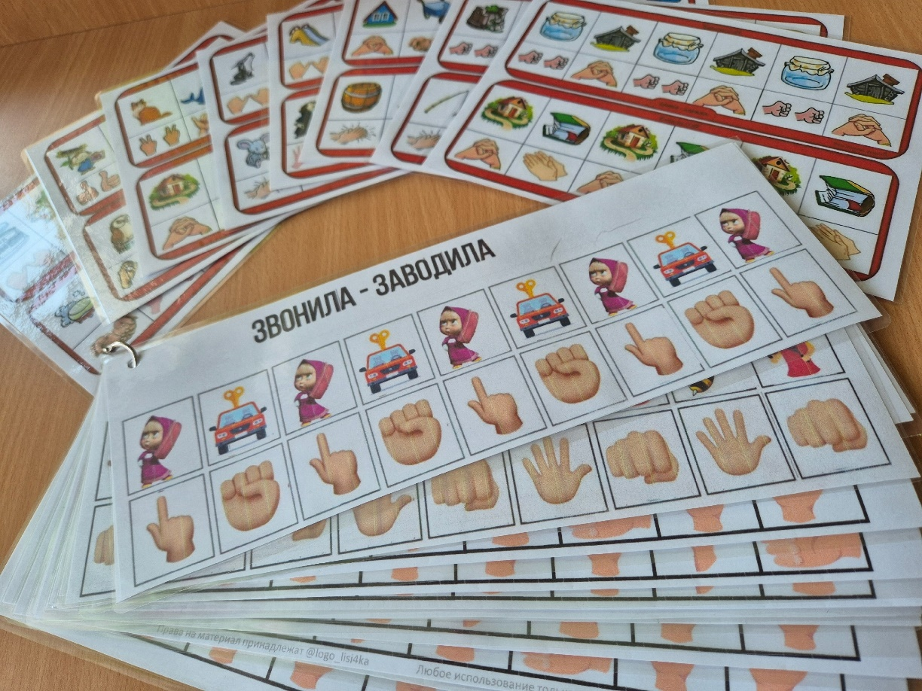
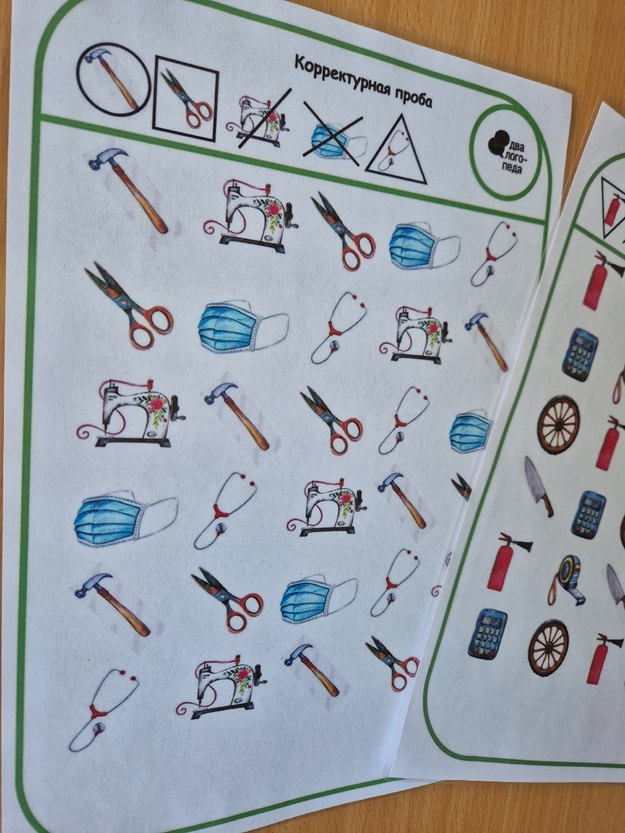
Дидактический материал

Slide 14
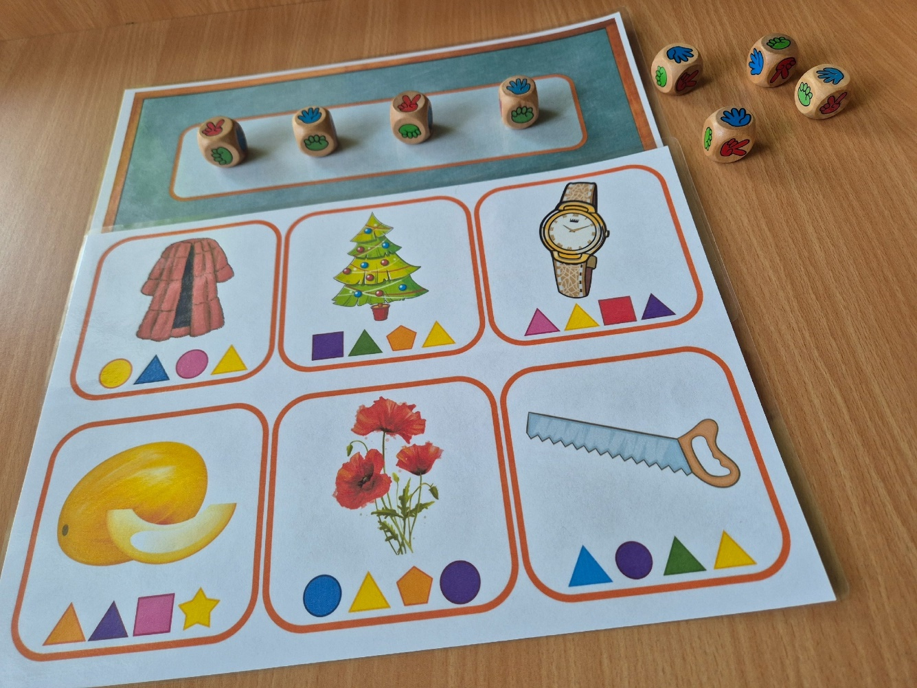
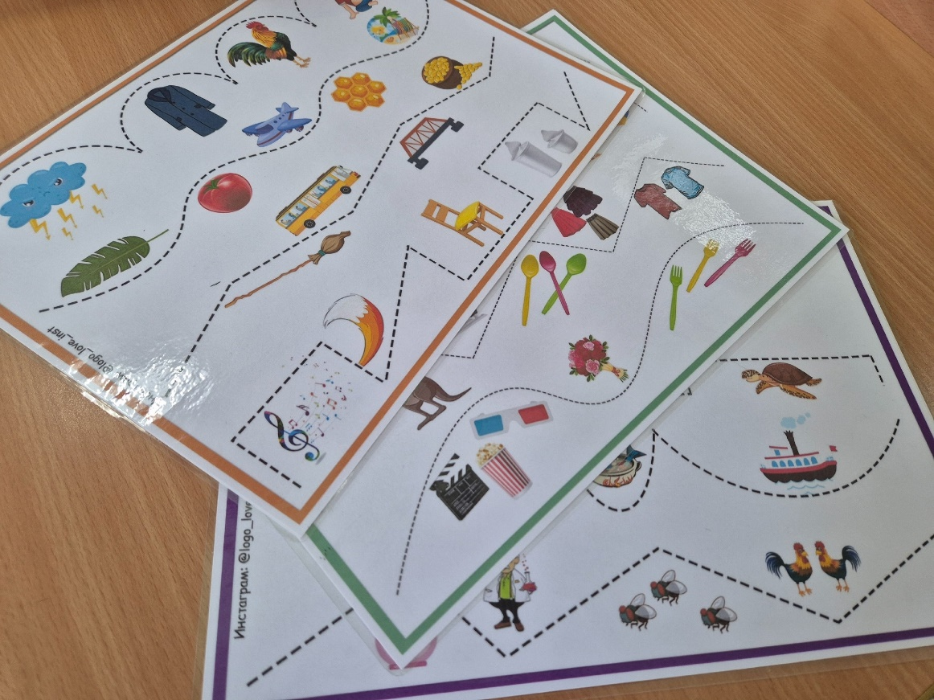
Дидактический материал

Slide 15
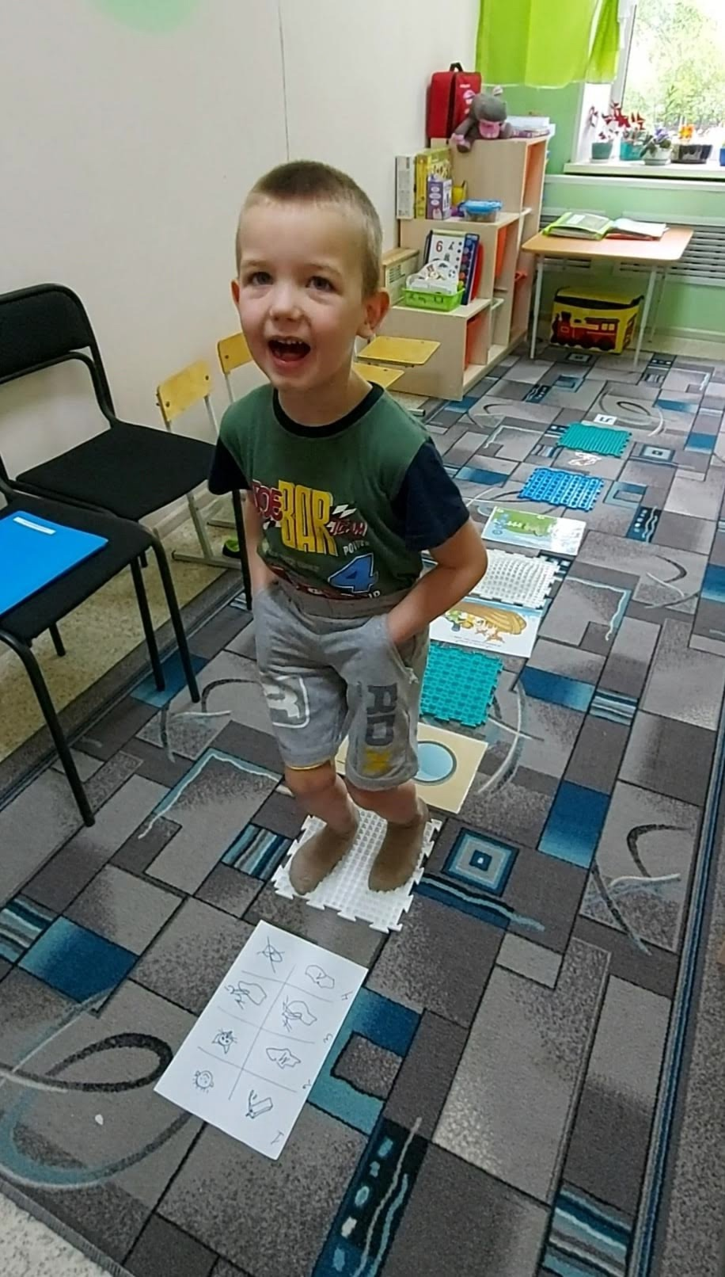
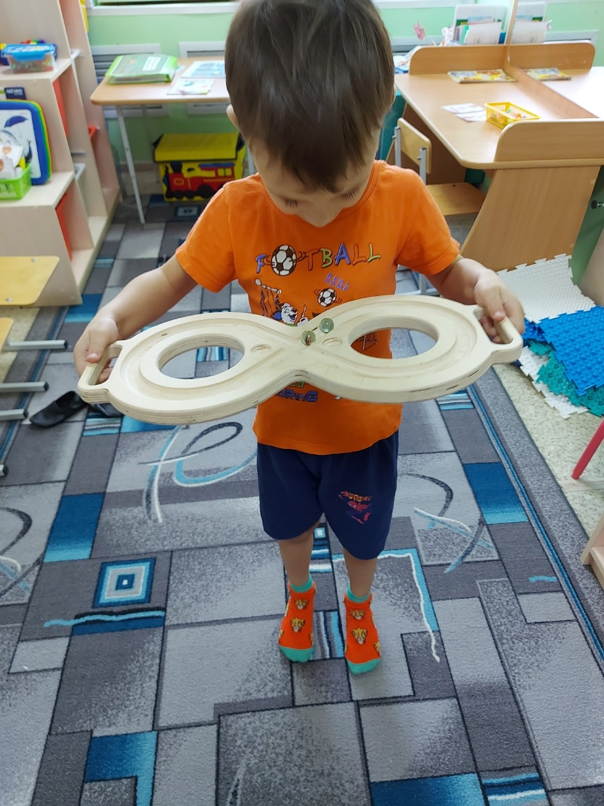
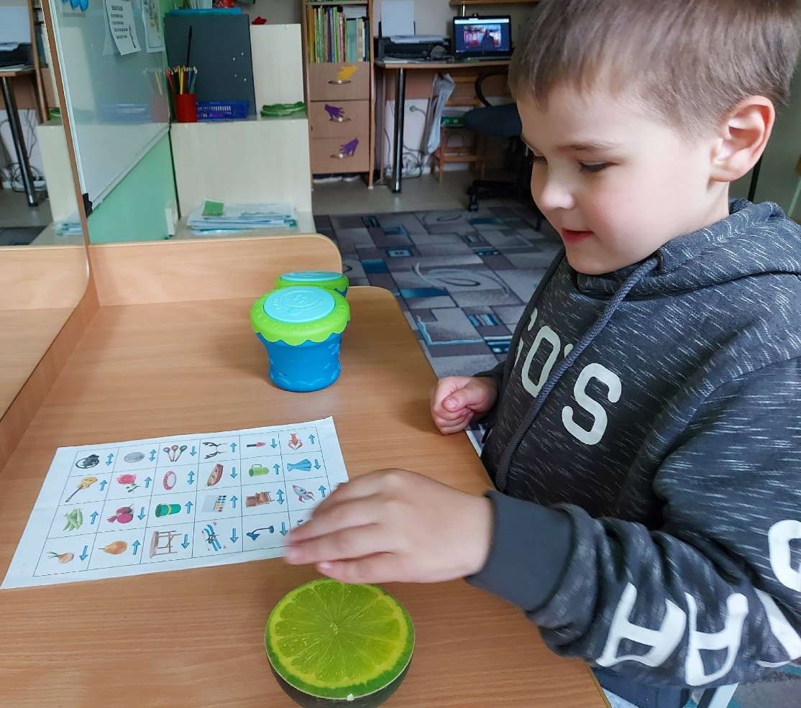
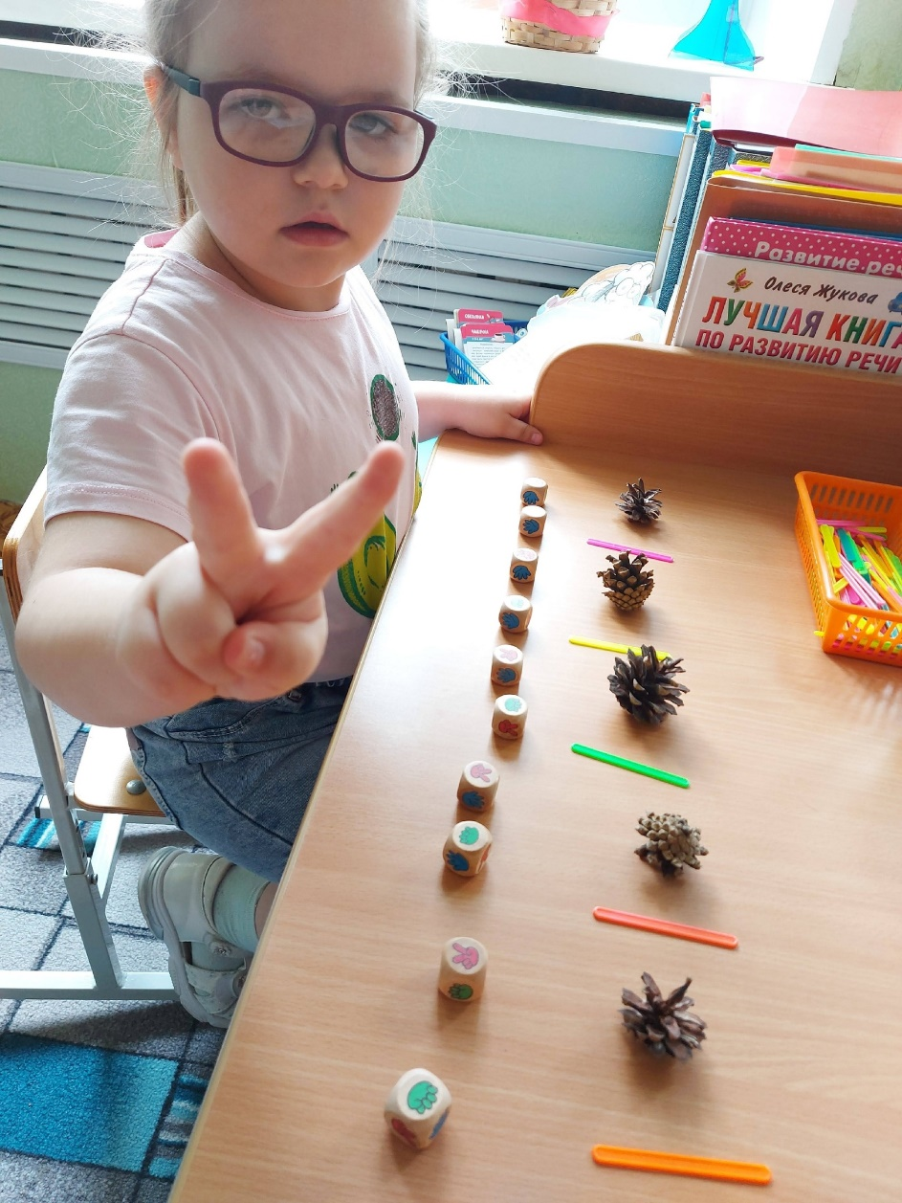
Дидактический материал

Slide 16
Кинезио+нейро:
1
Развитие моторных навыков.
2
Улучшение концентрации внимания и
памяти
3
Снижение гиперактивности и
импульсивности
4
Развитие речи и мышления
5
Формирование и развитие
саморегуляции
6
Улучшение общего эмоционального
состояния детей

Slide 17
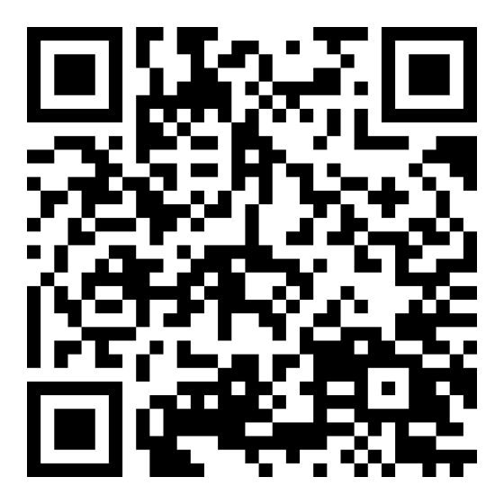
Наше участие в нейромарафоне «12 месяцев ПРО»
Группа
в контакте

Slide 18
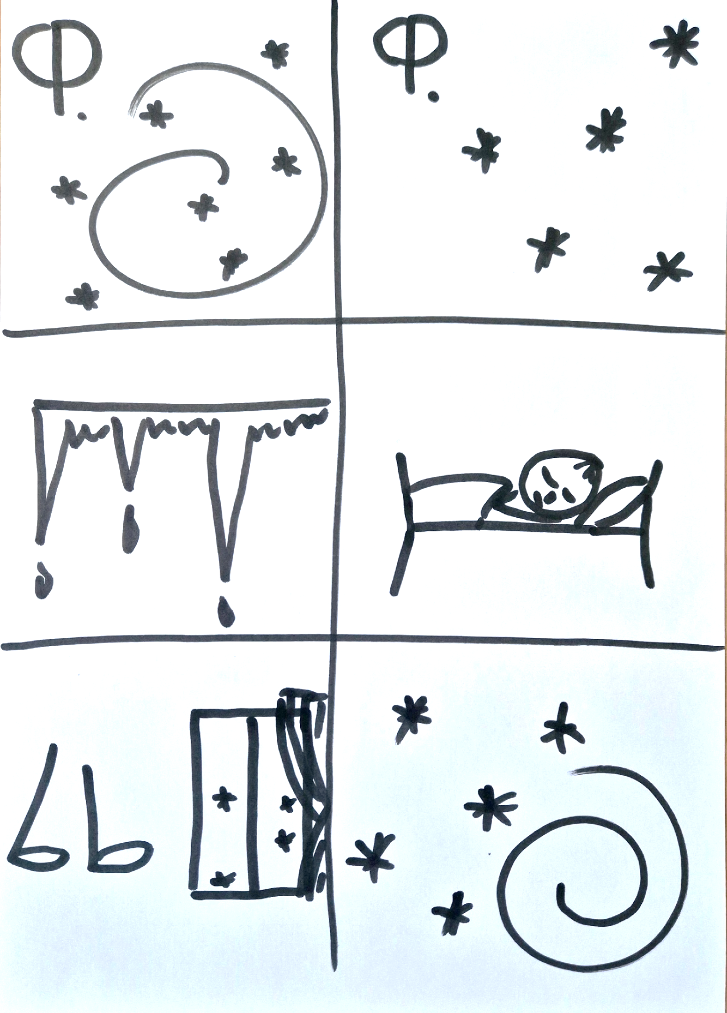

Slide 19
УСПЕХОВ
В РАБОТЕ

